Slide 1
Rozvoj multikulturních kompetencí
29. 9. 2023

Slide 2
Jak uspět v tomto předmětu?
Ukončení: Předmět je ukončen kombinovanou formou, tj.: 1) zpracováním kritické diskurzivní analýzy na předem zadané téma z oblasti multikulturní teorie v rozsahu 5 - 10 NS a její prezentace, ve které student prokáže požadovanou oborově věcnou orientaci / Jak se posunuly mé multikulturní kompetence? (40%) a 2) písemným ověřením znalostí formou závěrečného testu.
Zkouška – formou písemného testu ověřující znalosti. (60%)
Zakončení dohodneme s Táborem 25.11.
Píše Tábor seminárku?
Literatura
PREISSOVÁ KREJČÍ, A. Za hranice multikulturalismu. Olomouc: Univerzita Palackého, 2016.
PREISSOVÁ KREJČÍ, A. Multikulturalismus – ztracené paradigma? Olomouc: Univerzita Palackého, 2014.
PREISSOVÁ KREJČÍ, A. – CICHÁ, M. – GULOVÁ, L. Jinakost, předsudky, multikulturalismus. Olomouc: Univerzita Palackého, 2012.
HIRT, T. Svět podle multikulturalismu. In HIRT, T. – JAKOUBEK, M. a kol. Soudobé spory o multikulturalismus a politiku identit. Plzeň: Aleš Čeněk, 2005.
MOREE, D. Základy interkulturního soužití. Praha: Portál, 2015.
Dostupnost
https://www.vydavatelstviupol.cz/cz/results,1-20?keyword=Preissov%C3%A1+&limitstart=0&option=com_virtuemart&view=category&virtuemart_category_id=0
Dále: Otevřené časopisy (open access časopisy), což jsou vědecké a odborné časopisy volně dostupné na základě tzv. “otevřeného přístupu” (Open Access):

Slide 3
Menšiny - jednotlivé etnické a národnostní menšiny v ČR
https://www.vlada.cz/cz/pracovni-a-poradni-organy-vlady/rnm/mensiny/narodnostni-mensiny-15935/
Menšiny a marginalizované skupiny
Klíčová slova: menšina, etnická menšina, národnostní menšina, sociální exkluze, marginalizace
Rozvoj multikulturních
kompetencí
Distanční studijní text
Andrea Preissová Krejčí
Druhé doplněné vydání
Opava 20 23

Slide 4
V současnosti jsou uznanými národnostními menšinami v ČR tyto:
Bulhaři, Chorvati, Maďaři, Němci, Poláci, Slováci, Srbové, Romové, Rusíni, Rusové, Řekové, Ukrajinci, Vietnamci, Bělorusové.
Status národnostní menšiny komunitám umožňuje více rozvíjet jejich kulturu, tradice a především jazyk. Menšiny musí splňovat dvě základní podmínky: jejich komunity musí v českých zemích historicky působit (přesná doba není stanovená), a mít dostatečný počet příslušníků s českým občanstvím (rovněž není upřesněn). Zařazení národnostní menšiny mezi uznané navrhuje Rada vlády pro národnostní menšiny a schvaluje vláda ČR (Jiřička, Žilková, 2013).
Rada vlády pro národnostní menšiny (dále jen „Rada“) je stálým poradním a iniciativním orgánem vlády České republiky pro otázky týkající se národnostních menšin a jejich příslušníků (Vláda ČR, 2009–2020a).
Mimo tuto Radu se menšinovou problematikou zaobírá také Rada vlády pro záležitosti romské menšiny, tato je také stálým poradním a iniciačním orgánem vlády v oblasti romské integrace (Vláda ČR, 2009–2020b).

Slide 5
„Co si představujete pod pojmem menšina?“
Pod pojmem menšina si můžeme představit nejenom komunity Vietnamců, Romů, Řeků, Slováků, ale také osoby handicapové, sociálně slabé, seniory, drogově závislé, bezdomovce, náboženské skupiny a mnohé další.
Etnické menšiny jsou obecně složeny z jednotlivců spojených dohromady různými vazbami – původem, národností, kulturou, náboženstvím ad.
Národnostní menšinou označuje takové menšiny, jejichž příslušníci se začnou považovat za součást národa, který žije za hranicí státu, v němž tvoří menšinu. Jejich jazyk byl kodifikován na půdě onoho „mateřského národa“, jehož kulturu přijímají a sdílejí…

Slide 6
Národnostní menšiny
Vymezení pojmu národnostní menšina a příslušník národnostní menšiny stanoví zákon 273/2001 Sb., o právech příslušníků národnostních menšin a o změně některých zákonů, ve znění pozdějších předpisů. Konkrétně § 2 zní:
Národnostní menšina je společenství občanů České republiky žijících na území současné České republiky, kteří se odlišují od ostatních občanů zpravidla společným etnickým původem, jazykem, kulturou a tradicemi, tvoří početní menšinu obyvatelstva a zároveň projevují vůli být považováni za národnostní menšinu za účelem společného úsilí o zachování a rozvoj vlastní svébytnosti, jazyka a kultury a zároveň za účelem vyjádření a ochrany zájmů jejich společenství, které se historicky utvořilo.
Příslušníkem národnostní menšiny je občan České republiky, který se hlásí k jiné než české národnosti a projevuje přání být považován za příslušníka národnostní menšiny spolu s dalšími, kteří se hlásí ke stejné národnosti.

Slide 7
Cizinci
Jinou skupinou (také termínově vymezenou) jsou cizí státní příslušníci, tj. cizinci.
K 30. červnu 2023 bylo na území ČR registrováno celkem 1 036 798 osob cizí státní příslušnosti, z toho 344 398 na základě oprávnění k přechodnému pobytu, 342 186 na základě oprávnění k trvalému pobytu a 350 214 na základě (aktivní) registrace dočasné ochrany.
V tomto počtu mírně převažují ti, kteří v ČR mají trvalý pobyt, nad těmi, kteří zde žijí přechodně. Nejvíce cizinců žije v Praze a to zhruba 206 tisíc, na druhém místě je pak okres Brno-město s téměř 32 tisíci cizinci, třetí místo zaujímá Plzeň-město s 18 tisíci cizinci. Podle aktuálních údajů Ministerstva vnitra je u nás nejvíce Ukrajinců (téměř 135 tisíc), Slováků (117 tisíc), Vietnamců (61 tisíc), Rusů (38 tisíc). Následují Poláci a Němci, kterých u nás žije shodně po 21 tisících (srov. Český statistický úřad, 2020).
Pozor, nezaměňujme tedy příslušníky národnostních menšin a cizí státní příslušníky, byť se mohou hlásit ke stejné národnosti.
Čtvrtletní zpráva o migraci za II. čtvrtletí 2023: Čtvrtletní zpráva o migraci za II. čtvrtletí 2023 - Ministerstvo vnitra České republiky (mvcr.cz), cit. 30. 8. 2023).

Slide 8
Národnostní menšiny zastoupené v Radě vlády pro národnostní menšiny
Běloruská menšina
Bulharská menšina
Chorvatská menšina
Maďarská menšina
Německá menšina
Polská menšina
Romská menšina
Rusínská menšina
Ruská menšina
Řecká menšina
Slovenská menšina
Srbská menšina
Ukrajinská menšina
Vietnamská menšina

Slide 9
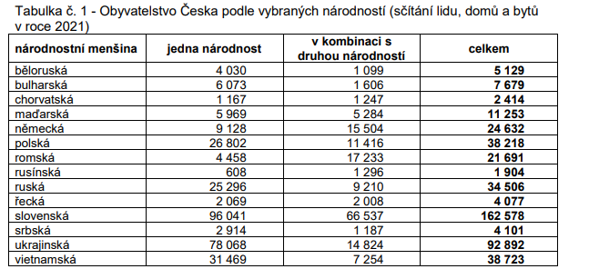

Slide 10
Otázky a úkoly:
Jmenujte další národnostní menšiny, které můžeme v České republice potkávat. Setkali jste se s příslušníky těchto menšin?
Je podle vás v ČR národnostní menšina, která nemá zastoupení v Radě vlády pro národnostní menšiny a přitom je významně početně zastoupená mezi našimi spoluobčany?
Dohledejte si aktuální informace k národnostním menšinám v ČR a jejich spolkovému životu v roce 2022. Můžete vyjít z výše citované Zprávy o situaci národnostních menšin v České republice za rok 2021 (Vláda ČR, 2021).

Slide 11
Marginalizace a sociální vyloučení…
V České republice je pojetí národnostní menšiny vyjádřeno v tzv. menšinovém zákoně (zákon č. 273/2001 Sb., o právech příslušníků národnostních menšin a o změně některých zákonů).
Základní práva příslušníků národnostních menšin plynou z Ústavy České republiky, Listiny základních práv a svobod, mezinárodních smluv o lidských právech a základních svobodách, jimiž je Česká republika vázána a zákona č. 273/2001 Sb., o právech příslušníků národnostních menšin a o změně některých souvisejících zákonů, ve znění pozdějších předpisů a některých dalších zákonů. Důležitý právní nástroj k ochraně národnostních menšin představuje také zákon č. 198/2009 Sb., o rovném zacházení a právních prostředcích ochrany před diskriminací a o změně některých zákonů (antidiskriminační zákon).
S menšinou a jejím nejčastěji neprivilegovaným postavením ve společnosti souvisí pojem marginalizace či sociální vyloučení (exkluze).
Jedním z největších rizik a důsledků vyloučení je odcizení hodnotám majoritní společnosti a v krajním případě i ghettoizace. Dle expertních odhadů z roku 2006 existovalo v České republice na 300 sociálně vyloučených lokalit s více než 80 tisíci obyvateli, přičemž tento jev má narůstající tendence. (Dnes se předpokládá o 1/3 více.)

Slide 12

Migrace
Pod pojmem migrace rozumíme přesun člověka z jednoho místa (prostoru) do druhého místa pro život. S migrací je spojena změna bydlení, obživy (či zaměstnání), sociálních vztahů, ale také nabývání nových hodnot pro jedince i skupiny, které nemusí být vždy ziskové, ale také ztrátové, přesto se jedná o proces lidem, respektive lidstvu přirozený.
Migrace je proces, který ovlivňuje skrze své příčiny a následky nejen životy účastníků přesídlení, ale také sociální prostředí původního i nového prostoru. „Migrace se výrazně podílejí na proměnách způsobu života nejen v jeho praktických formách, ale také v myšlení lidí.“ (Brouček, 2018, s. 3)
Migrací se zabývá řada sociálních věd, především etnologie, antropologie, sociologie, sociální geografie, demografie, historie, politologie.
Slovníková definice (rozšiřující učivo):
Migrace (z latiny: migrātiō – stěhování)
přesun jednotlivců i skupin v prostoru, který je spolu s porodností a *úmrtností klíčovým prvkem v procesu populačního vývoje a výrazně ovlivňuje společenské a *kulturní změny obyvatel na všech úrovních. Podstatné jsou otázky, zda migrace byla vědomá a záměrná, zda nové teritorium bylo již osídleno jinou populací, do jaké míry probíhala migrace násilně aj. Z evolučního hlediska jde o jednorázovou událost; je to vlastně přemístění se populace nebo její části z jedné lokality na jinou, přičemž lokality se nemusí lišit ve smyslu definice ekologické niky. Migrace může mít dlouhotrvající účinek, ale nemusí být spojena s následnou *kolonizací. Příčiny migrací mohou být různé, pozitivní i negativní. S ekonomickým rozvojem se intenzita migrace neustále zvyšuje (Malina, 2009).

Slide 13
Menšinové obyvatelstvo
Podle Listiny základních práv a svobod ČR: Příslušnost ke kterékoli národnostní nebo etnické menšině nesmí být nikomu na újmu.
Menšiny můžeme členit na:
  ETNICKÉ – jsou obvykle vymezeny jazykem a kulturou;
  NÁRODNOSTNÍ – jsou to úředně uznané etnické menšiny, většinou spojeny s národním státem té které menšinové komunity, státem za hranicemi země v níž menšina žije;
  JAZYKOVÉ – pokud nejsou zároveň i menšinami etnickými, např. německy hovořící obyvatelé Švýcarska aj.

Slide 14
Etnikum
Nejvýznamnější etnikum v ČR jsou Romové, podle odhadů 160-180 tisíc. Romové v minulosti žili po staletí na okraji nebo vedle většinové populace. První zmínky o Romech pochází již ze 14. století.
Etnická menšina je skupina obyvatel státu, která se svými tradicemi, kulturními zvyklostmi, jazykem, případně i tělesnými znaky svých příslušníků liší od většinové společnosti tohoto státu.
Má obvykle menší reprezentaci ve významných společenských pozicích a nižší společenské postavení.
Příslušníci menšin se ve vyspělých společnostech snadněji než příslušníci většiny dostávají na okraj společnosti – mají horší přístup ke vzdělání, na trh práce, častěji propadají návyku na alkohol….
Práce s etnickou menšinou vyžaduje senzitivitu k jejich zvyklostem a kultuře, neboť více než jiné druhy sociální práce zvyšuje riziko direktivního přístupu.

Slide 15
Majorita
Skupina, která má dominantní postavení ve společnosti
Má moc kontrolovat veřejný život
Má moc definovat standardy krásy a ošklivosti
Mimo státem uznané menšiny na našem území žije již více než milión příslušníků slovanských, asijských a severoafrických národů s právem pobytu - cizinců.
Uspořádání vztahů mezi majoritou a minoritou uprostřed státu může mít různou podobu:
  GENOCIDA
  SEGREGACE
  ASIMILACE
  INTEGRACE

Slide 16
Globální civilizace
V rámci globalizace ve společnosti dochází k řadě proměn, které jsou způsobeny řadou procesů podporujících změnu kultury, proměnu národů, států a jejich obyvatel, které činí stále více na sobě vzájemně závislými a propojenými (Kottak, C. Ph. 2011, s. 42-43). Tak v procesu globalizace dochází stále více k nárůstu vzájemných vazeb a závislostí mezi státy, národy i lidmi. Kulturní difúze, migrace a kolonialismus vnesly do různých oblastí světa totožné kulturní znaky, symboly a ideje.

Slide 17
SOCIÁLNÍ PRÁCE S MIGRANTY, UPRCHLÍKY, S ŽADATELI O MEZINÁRODNÍ OCHRANU
Sociální práci s žadateli o mezinárodní ochranu můžeme definovat jako široký souhrn cílených aktivit, zaměřený na hledání řešení situace jednotlivců, rodin, či komunity.
Jedná se převážně o jejich adaptaci, úspěšnou integraci do české společnosti.
Sociální pracovník pomáhá žadateli řešit problémy v oblastech ubytování, zaměstnání, zdravotní péče, sociálního zabezpečení, vzdělání a výchovy.
Předmětem pozornosti sociální práce je celková situace člověka, kterého se snaží přispět k tomu, aby zvládnul širší škálu bariér.
Žadatelé přichází do České republiky z odlišného sociálního a kulturního prostředí. Migrace je situace velmi stresová, která přináší dlouhodobou zátěž jedinci v souvislosti se složitým procesem přizpůsobování. Mnoho žadatelů trpí vědomým, či podvědomým strachem.

Slide 18
SOCIÁLNÍ PRÁCE S MIGRANTY, S ŽADATELI O MEZINÁRODNÍ OCHRANU, AZYL
Opuštění vlasti znamená zvýšenou zátěž i pro děti žadatelů, proces identifikace u nich bývá složitější a jejich citlivost na sociální situace je zvýšená. Některé děti mohou mít pocity méněcennosti, mají silnou potřebu být přijaty sociální skupinou a objevuje se u nich přecitlivělost vůči diskriminaci.
Nejčastější bariérou, na kterou při práci s žadateli o mezinárodní ochranu narazíme, je jazyková bariéra. Další významnou bariéru tvoří specifika sociokulturní (ta souvisí se specifiky psychologickými a sociálně psychologickými).
Žadatelé se mohou setkat s negativním přijetím české společnosti, protože mají odlišné hodnoty, normy, kulturu, tradice a zvyky. Tento konflikt může u žadatele vyústit až do kulturního šoku.
Často se hovoří o stresu až traumatu žadatelů, protože někteří z nich prošli mučením, nebo jiným nelidským zacházením ve své bývalé zemi. Velmi často se žadatelé mohou potýkat s posttraumatickou stresovou poruchou jako reakcí na závažný stres spojený s traumatickou událostí v jejich životě.
Dalším jevem, který provází migraci, je změna sociálního statusu a rolí. Najednou se z nich stávají lidé nejnižšího společenského statusu.

Slide 19
Cesta uprchlíků českým azylovým systémem
Problematiku migrační politiky v České republice má na starosti Ministerstvo vnitra. V rámci Ministerstva vnitra za tuto oblast zodpovídá odbor azylové a migrační politiky (OAMP).
https://ct24.ceskatelevize.cz/domaci/1557909-prehledne-cesta-uprchliku-ceskym-azylovym-systemem
Prosím přečtěte si článek, cca 10 min. Následně si jej převyprávíme.

Slide 20
Mezinárodní ochrana
V roce 2021 (k 30. červnu) podalo žádost o mezinárodní ochranu v České republice celkem 577 osob, což je ve srovnání se stejným obdobím roku 2020 o 33 % více.
Správa zařízení MV: https://www.mvcr.cz/docDetail.aspx?docid=22111977&docType=ART&chnum=4
Zopakujeme si dílčí cestu uprchlíku a žadatelů o azyl naším integračním systémem.

Slide 21
Vládní a nevládní organizace v České republice:
Otázky azylu a migrace jsou plně v kompetenci tří složek Ministerstva vnitra.
Mezi tyto složky řadíme: •
  Správu uprchlických zařízení (SUZ),
  Odbor azylové a migrační politiky (OAMP)
  Policii České republiky (PČR).
Do azylové procedury vstupují i nevládní organizace, které se snaží většinou bezplatně pomoci žadatelům o azyl a zlepšit jejich podmínky v průběhu čekání na rozhodnutí o udělení azylu.
Jedná se např. o Konsorcium nevládních organizací pracujících s uprchlíky, Organizaci pro pomoc uprchlíkům (OPU), Poradnu pro integraci, Sdružení občanů zabývajících se emigranty (SOZE), Sdružení pro integraci a migraci (SIMI).
https://www.migrace.com/cs/delame/projekty - projekty SIMI
https://bezvrasek.migrace.com/cs/clanky/00090/po-25-letech-vzpominame-na-valecne-oblehani-bosenskeho-sarajeva
Ženy od vedle - Ženy od vedle – YouTube

Slide 22
Správa uprchlických zařízení ministerstva vnitra
„Staráme se. To je náš úkol.“
http://www.suz.cz/
Kdo je to migrant?
https://www.youtube.com/watch?v=5AEMbj9KaEI
Kdo je to uprchlík?
Kdo je to uprchlík? – YouTube

Slide 23
Sociální práce a sociální služby v prostředí azylových zařízení
Správy uprchlických zařízení MV
Česká republika je povinna na základě Ženevské konvence a ostatních mezinárodních smluv zajistit základní životní potřeby, důstojnou existenci a zabezpečit těmto osobám sociální služby od zahájení řízení o mezinárodní ochranu až po jeho ukončení.
Tyto sociální služby poskytuje v pobytových, přijímacích a integračních střediscích, odborně vzdělaným personálem. Podílí se na nich různé pomáhající profese (psycholog, pečovatel, lékař aj).
Žadatelé o mezinárodní ochranu stráví velmi dlouhou dobu v pobytových střediscích, protože vyřízení žádosti o mezinárodní ochranu je zdlouhavý proces. Kromě poskytnutí ubytování, stravy a hygienických prostředků se jedná o zajištění zdravotní péče, předškolní výchovy, poskytnutí sociálního nebo psychologického poradenství a nabídku volnočasových aktivit.

Slide 24
SOCIÁLNÍ PRÁCE S MIGRANTY, S ŽADATELI O MEZINÁRODNÍ OCHRANU, AZYL
Pokud žadatel tráví v azylovém středisku dlouhou dobu, může se u něj vyskytnout tzv. táborový syndrom. Tento syndrom se vyznačuje pasivitou, apatií až depresí, v ojedinělých případech až agresivitou. Toto jednání je důsledkem toho, že dospělý člověk nemůže plnit svou obvyklou roli.
Při práci s žadateli o mezinárodní ochranu je důležitá sociální opora, kterou mohou žadatele nalézt ve své rodině. Samozřejmě by ji měl poskytovat i sociální pracovník, který zajistí základní podmínky jejich existence. Také je důležitá psychoterapeutická pomoc, která jim pomůže, aby své problémy zvládli.

Slide 25
Sociální práce a sociální služby v prostředí azylových zařízení
Sociální pracovníci pomáhají klientům v procesu adaptace na nové životní podmínky a jejich činnost směřuje k průběžnému informování klientů, s cílem umožnit jim základní orientaci v prostorách střediska. základní orientaci v prostorách střediska.
Ohroženým skupinám žadatelů o udělení mezinárodní ochrany, jako jsou například matky s dětmi, samostatné ženy, nezletilí bez doprovodu zákonného zástupce a fyzicky či psychicky handicapovaní jedinci, je poskytnut specifický přístup.
V případě potřeby je klientům zprostředkováváno psychologické poradenství. Dále sociální pracovníci těchto středisek dohlížejí na povinnou docházku dětí do základní školy. V rámci státního integračního programu jsou žadatelům nabízeny kurzy českého jazyka a blok socio- kulturních dovedností, který by žadatelům měl pomoci se lépe integrovat do společnosti.
Významnou úlohu v procesu adaptace hraje vyplnění volného času. O smysluplné využití volna klientů se starají zaměstnanci střediska a nevládní organizace, jejichž zaměstnanci s žadateli například navštěvují kulturní akce v okolí středisek a připravují výlety, letní tábory, karnevaly pro děti apod.

Slide 26
ŽADATELÉ O MEZINÁRODNÍ OCHRANU
Mezinárodní ochrana
Každý, kdo je v zemi původu pronásledován, může po příchodu do České republiky požádat o mezinárodní ochranu, která je udělena buď formou azylu, nebo doplňkové ochrany. Během řízení o udělení mezinárodní ochrany ministerstvo vnitra zkoumá, zda byl žadatel v zemi původu pronásledován z důvodu:
  uplatňování politických práv a svobod • rasy • pohlaví • náboženství • národností • příslušnosti k určité sociální skupině • pro zastávání určitých politických názorů ve státě, jehož občanství má, nebo, v případě, že je osobou bez státního občanství, ve státě jeho posledního trvalého bydliště

Slide 27
AZYL
Tomu, kdo prokáže, že byl ve své zemi pronásledován z níže uvedených důvodů, bude v České republice udělen azyl.
Důvody k udělení azylu jsou:
  pronásledování za uplatňování politických práv a svobod z důvodu rasy, pohlaví, náboženství, národnosti, příslušnosti k určité sociální skupině
  zastávání určitých politických názorů ve státě, jehož občanství má, nebo, v případě, že je osobou bez státního občanství, ve státě jeho posledního trvalého bydliště.
Dalším důvodem udělení mezinárodní ochrany je sloučení s rodinným příslušníkem (manželem, nezletilým dítětem nebo v případě nezletilého dítěte s rodičem), kterému již byl azyl udělen.
Posledním důvodem k udělení azylu jsou takzvané humanitární důvody. Na humanitární azyl není právní nárok a je čistě na uvážení ministerstva vnitra, komu jej udělí a z jakých důvodů

Slide 28
Azyl nelze udělit, je-li důvodné podezření, že cizinec, který podal žádost o udělení azylu:
se dopustil trestného činu proti míru, válečného trestného činu nebo trestného činu proti lidskosti;
se dopustil vážného kriminálního trestného činu;
je vinen činy, které jsou v rozporu se zásadami a cíli OSN.

Slide 29
Kolik je v ČR azylantů?
V ČR je milión cizinců. Azylanti tvoří méně než jedno procento z nich - Revue pro sociální politiku a výzkum ღ (socialnipolitika.eu)
Necelé tři tisíce (2 972 osob) tvoří cizinci, kterým byl udělen azyl (0,6 % všech cizinců). (2016)
https://www.opensocietyfoundations.org/voices/why-europe-must-embrace-its-refugees/cs (6)

Slide 30
Doplňková ochrana
U koho ministerstvo nezjistí v dostatečné míře azylové důvody, ale žadatel prokáže, že by mu v případě návratu do vlasti hrozilo nebezpečí uložení nebo vykonání trestu smrti, mučení nebo nelidské či ponižující zacházení nebo trestání, dále, kdyby se návratem do vlasti ocitl ve vážném ohrožení života nebo lidské důstojnosti v situacích mezinárodního nebo vnitřního ozbrojeného konfliktu, nebo pokud by vycestování cizince bylo v rozporu s mezinárodními závazky České republiky, může mu být udělena doplňková ochrana.
Ta může být rovněž udělena z důvodu sloučení s rodinným příslušníkem (manželem, nezletilým dítětem nebo v případě nezletilého dítěte s rodičem), kterému již byla doplňková ochrana udělena.
Doplňková ochrana je na rozdíl od azylu udělována na dobu určitou a po této době je přezkoumáváno, zda trvají důvody, pro které byla udělena. V případě, že důvody trvají, je její platnost prodloužena.
O její prodloužení je třeba požádat nejpozději 30 dnů před uplynutím doby, na niž je doplňková ochrana udělena.

Slide 31
Kolik je v ČR azylantů?
https://www.youtube.com/watch?v=oyzEvaanbXU
Co všechno musí překonat uprchlíci na cestě do bezpečné země a jak by měla vypadat jejich správná integrace? O šancích i těžkostech uprchlíků si se svými hosty povídá Adéla Elbel. Tentokrát přijaly pozvání Lucie Kellnerová z Konsorcia nevládních organizací pracujících s migranty a Sagar Rakin, jejíž rodina před lety uprchla z Afghánistánu před válkou.
https://www.zeny.cz/vztahy-a-rodina/o-cem-se-mlci-jak-se-zije-v-cesku-kdyz-mate-nalepku-uprchlik-8397.html
O čem se mlčí: Jak se žije v Česku, když máte nálepku uprchlík? (5)

Slide 32
Aktuální zprávy o migraci v rámci ČR

Slide 33
Legální migrace
K 30. červnu 2023 bylo na území ČR registrováno celkem 1 036 798 osob cizí státní příslušnosti, z toho 344 398 na základě oprávnění k přechodnému pobytu a 342 186 na základě oprávnění k trvalému pobytu a 350 214 na základě registrace dočasné ochrany. Za výrazným nárůstem počtu cizinců na území ČR stojí zejména vydávání dočasné ochrany státním příslušníkům Ukrajiny, kteří prchají před válkou ve své zemi. Mezi cizinci pobývajícími legálně na území ČR převažují občané třetích zemí (808 474 osob, tj. 78 %) nad občany členských států EU, EHP a Švýcarska (228 324 osob, tj. 22 %).
MEZINÁRODNÍ OCHRANA
V období od 1. ledna do 30. června 2023 bylo v České republice evidováno celkem 708 žádostí o mezinárodní ochranu. Nejvíce žádostí o mezinárodní ochranu v tomto období podali státní příslušníci Turecka, a to konkrétně 78 žádostí. Dalšími v pořadí byli žadatelé z následujících států: Uzbekistánu (74), Vietnamu (74) a Ukrajiny (73).
DOČASNÁ OCHRANA
Za výrazným nárůstem počtu cizinců na území ČR stojí zejména vydávání dočasné ochrany těm, kteří prchají z důvodu ruské vojenské agrese na Ukrajině. K 30. 6. 2023 bylo v České republice evidováno celkem 349 140 aktivních registrací dočasných ochran. Celkově vydaných dočasných ochran bylo za období od začátku konfliktu (24. 2. 2022) do 2. 7. 2023 celkem 537 350.

Slide 34
Podle státní příslušnosti
Státní příslušnost | Počet | tj. %
Ukrajina | 551 113 | 53 %
Slovensko | 118 130 | 11 %
Vietnam | 67 047 | 6 %
Rusko | 42 505 | 4 %
Rumunsko | 20 203 | 2 %
Polsko | 17 802 | 2 %
Bulharsko | 17 769 | 2 %
Německo | 13 183 | 1 %
Mongolsko | 12 395 | 1 %
Maďarsko | 10 880 | 1 %
zdroj: OAMP, MV

Slide 35
problém migrační krize ve vztahu k přílivu uprchlíků z Ukrajiny do krajin EU 2022-2023

Slide 36
Migrační krize
Dne 24. února 2022 zahájilo Rusko vojenskou agresi vůči Ukrajině. Od té doby uprchly před válkou miliony lidí, kteří hledají útočiště v zemích EU a v Moldavské republice.
4,8 milionu uprchlíků z Ukrajiny se v EU zaregistrovalo k dočasné ochraně nebo v podobném režimu (zdroj: UNHCR, 6. prosince 2022)
EU vyjadřuje plnou solidaritu Ukrajině i jejím obyvatelům. V reakci na agresi Ruska prokázala EU jednotu a sílu a poskytla Ukrajině koordinovanou humanitární, politickou, finanční a materiální podporu.
EU přijala na pomoc uprchlíkům konkrétní opatření, mezi něž patří:
mechanismus dočasné ochrany osob prchajících před válkou,
uvolnění částky 523 milionů eur na humanitární pomoc,
poskytnutí podpory v oblasti civilní ochrany pro Ukrajinu, Česko, Moldavsko, Polsko, Slovensko a Úřad OSN pro uprchlíky (UNHCR),
finanční a technická podpora pro členské státy poskytující útočiště uprchlíkům,
podpora správy hranic pro země EU a Moldavsko.

Slide 37
Od začátku válečné agrese Ruska poskytly EU a její členské státy Ukrajině a jejímu lidu podporu ve výši přesahující 77 miliard eur:
38,3 miliardy eur na hospodářskou pomoc,
17 miliard eur na podporu uprchlíků v EU,
21,16 miliardy eur na vojenskou podporu,
670 milionů eur v rámci mechanismu civilní ochrany EU.
Tedy více než 77 miliard eur, to je celková výše pomoci EU a členských států Ukrajině (Reakce EU na invazi Ruska na Ukrajinu - Consilium (europa.eu), cit. 30.8.2023).

Slide 38
Přijímání uprchlíků – Mechanismus dočasné ochrany
EU dne 4. března 2022 aktivovala směrnici o dočasné ochraně. Cílem je zmírnit tlak na vnitrostátní azylové systémy a umožnit vysídleným osobám požívat harmonizovaných práv v celé EU. Tato práva se týkají:
• pobytu,
• přístupu na trh práce a bydlení,
• lékařské pomoci,
• sociální pomoci,
• přístupu dětí ke vzdělávání.
Dočasná ochrana je krizový mechanismus, který lze aktivovat v případě hromadného přílivu vysídlených osob a který má poskytnout okamžitou kolektivní ochranu vysídleným osobám, jež se nemohou vrátit do své země původu.
Probráno v Trutnově 5.11.2023 – speciálně téma dočasné ochrany a Ukrajinské komunity.

Slide 39
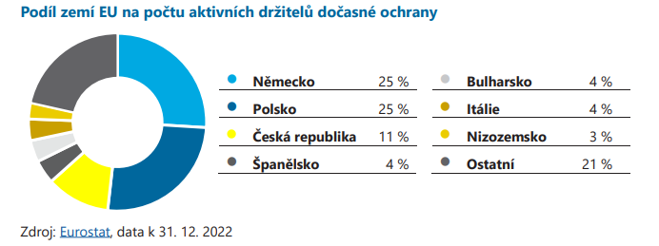
Přijímání uprchlíků – Mechanismus dočasné ochrany
Mechanismus dočasné ochrany byl původně zaveden na jeden rok, ale byl již prodloužen do 4. března 2024. V závislosti na vývoji situace na Ukrajině může být prodloužen o další rok, tedy do března 2025. (Viz: Reakce EU na invazi Ruska na Ukrajinu - Consilium (europa.eu), cit. 30.8. 2023)
Do škol v 26 členských státech EU a zemích přidružených k Schengenu se zapsalo téměř 775 000 žáků.

Slide 40
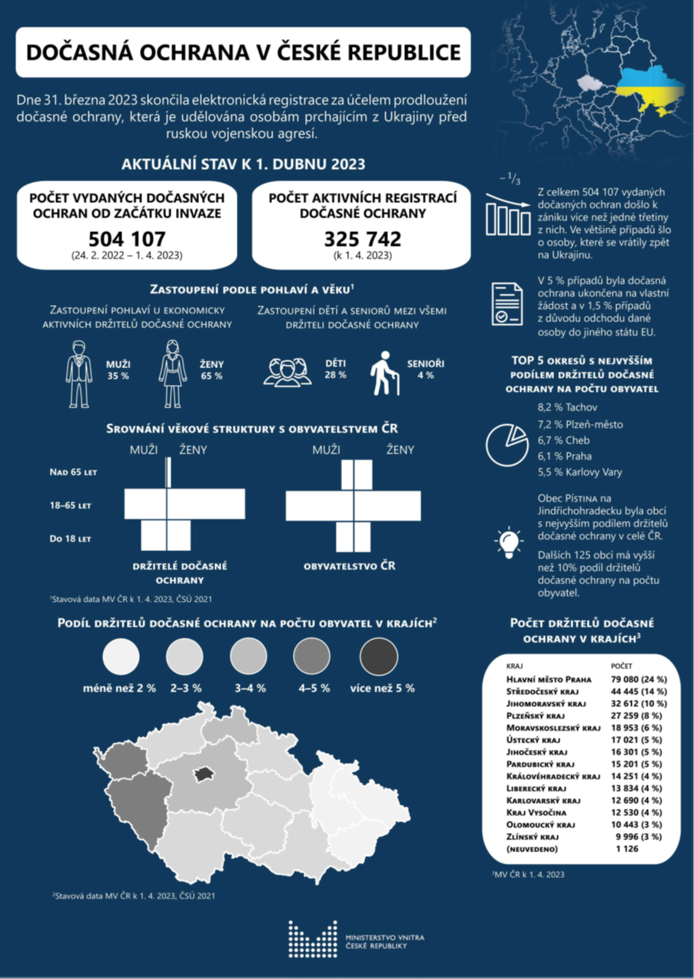
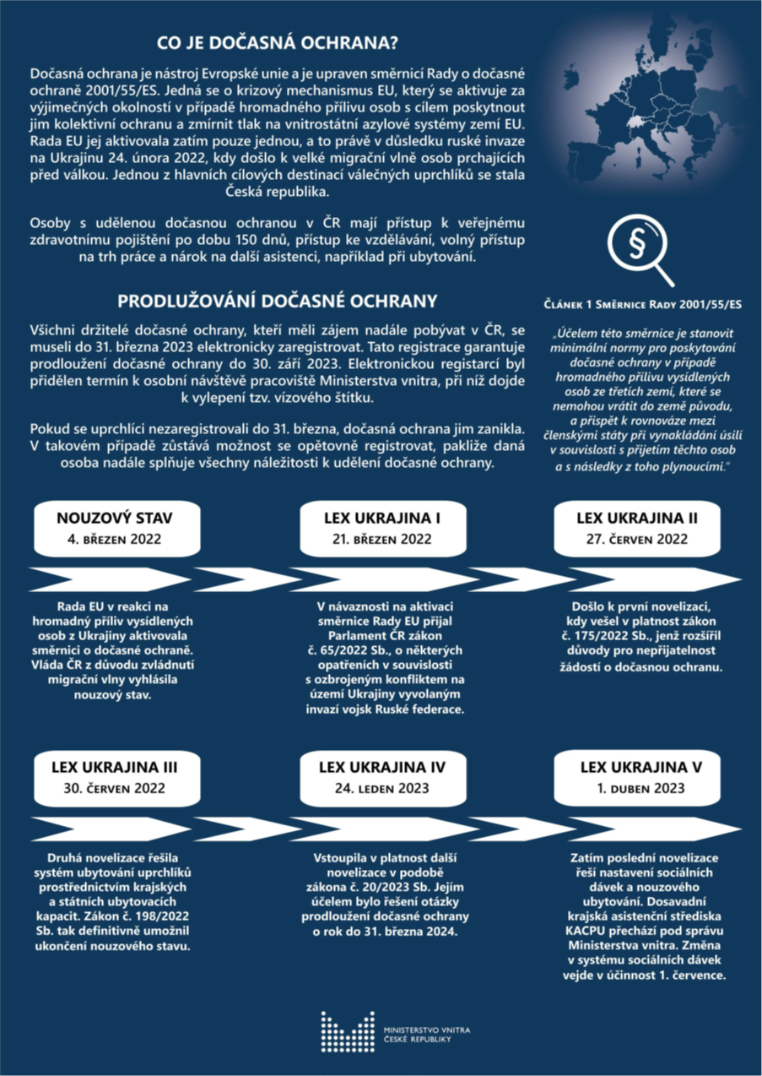

Slide 41
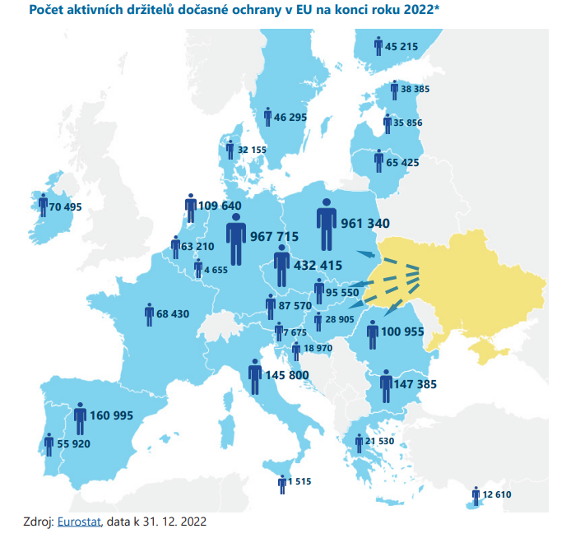

Slide 42
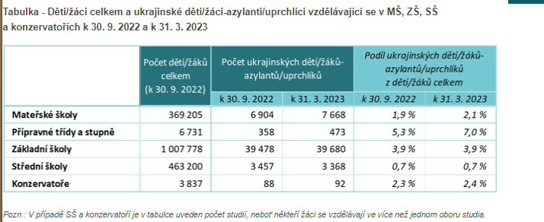
Ukrajinské děti na českých školách
Školy podle nových informací vykázaly k 31. březnu 2023 celkem 51 281 dětí a žáků - uprchlíků z Ukrajiny. Při srovnání s jejich počty k 30. září 2022 tedy došlo k nárůstu o 996 dětí a žáků z Ukrajiny. Zaměstnanců z řad Ukrajinců s vízem dočasné ochrany je ve školách aktuálně 2090, z toho zhruba polovina vykonává práci učitelek a učitelů či ostatních pedagogických pracovníků.

Slide 43
Počet v Česku pracujících cizinců
Ke konci roku 2022 dosáhl počet cizinců zaměstnaných v České republice hodnoty 903 983 osob. Cizinci se tak na celkové zaměstnanosti v národním hospodářství podíleli více než 17%. Nejvíce jich působilo ve zpracovatelském průmyslu.
Podle ČSÚ ke konci roku 2022 lehce převažovali co do počtu zaměstnaných cizinců ti z třetích zemí nad občany z EU, a sice z tzv. ostatních zemí bylo celkem zaměstnáno 461 335 cizinců a ze zemí EU bylo zaměstnáno 443 648 cizinců. Nejvíce cizinců bylo zaměstnáno z Ukrajiny a sice 300889, následovali je Slováci v počtu 236430, pak Poláci 52072, Rumuni 49269, Bulhaři 39438, Vietnamci 38029 a Maďaři 25438 a Rusové 24923; ostatní cizinci pak byli s odstupem řádu.
Probráno v Trutnově 5.11.2023

Slide 44
Dočasná ochrana - shrnutí
Dočasnou ochranu nyní dokládá takzvaný vízový štítek v dokladech uprchlíků s dobou platnosti do 31. března 2024. Česká republika udělila dočasnou ochranu zhruba půl milionu uprchlíků z Ukrajiny, zhruba třetina se jich vrátila zpět. K letošnímu 18. červnu dostalo vízum k ochraně 344.800 lidí z Ukrajiny, většinou ženy a děti. Podle dřívějších informací tvoří zhruba třetinu uprchlíků děti a mladí do 18 let, z dospělých jsou více než dvě třetiny ženy. Přesný počet ukrajinských běženců pobývajících aktuálně v ČR není známý. Česká republika přijala ze všech zemí střední a východní Evropy v přepočtu na obyvatele nejvíce uprchlíků z válkou zasažené Ukrajiny. V absolutních číslech je ČR třetí za Polskem a Německem.
V současnosti je v Česku zaměstnáno 903 983 cizinců, tvoří tak více než 17% našich pracujících obyvatel. Z tohoto počtu je zaměstnáno z Ukrajiny 300889 osob, jedná se o oficiální statistické údaje z ČSÚ k závěru roku 2022. Ministerstvo školství, mládeže a tělovýchovy uskutečňuje pravidelné šetření o počtu žáků – uprchlíků z Ukrajiny, aktuálně k 31. březnu 2023 je evidováno na školách všech typů celkem 51 281 dětí a žáků - uprchlíků z Ukrajiny.

Slide 45
Druhá část přednášky – Lidé v pohybu
25. 11. 2023

Slide 46
OTÁZKY A ODPOVĚDI
Co je dočasná ochrana?
Kdo může dočasné ochrany požívat?
Jaký postup se uplatní v případě osob, které do těchto kategorií nespadají?
Jaká práva mají osoby požívající dočasné ochrany?
Jak dlouho lze dočasné ochrany požívat?
Uděluje se dočasná ochrana automaticky?
Lze dočasné ochrany požívat jen v jedné zemi EU?
Mohou osoby požívající ochrany požádat o status uprchlíka?
Dohledejte odpovědi na tyto otázky ve vašich studijních oporách (např. s. 82 – 83).

Slide 47
Kam uprchlíci směřují?
https://www.youtube.com/watch?v=Eilds5treCo
Jeden příběh za všechny: https://www.youtube.com/watch?v=oyzEvaanbXU
  Je příběh věrohodný?
  Dvě sestry to z válkou zničené Sýrie dotáhnou až na olympijské hry v Riu v roce 2016 a na téhle riskantní cestě prokážou pevné odhodlání i skvělou plaveckou techniku. (Netflix) – Plavkyně https://www.csfd.cz/film/1229398-plavkyne/galerie/plakaty/
Jak se žije v Česku, když máte nálepku uprchlík?
https://www.zeny.cz/vztahy-a-rodina/o-cem-se-mlci-jak-se-zije-v-cesku-kdyz-mate-nalepku-uprchlik-8397.html

Slide 48
SLOVNÍK POJMŮ
Azyl – ochranný status, který stát poskytuje státnímu příslušníku třetí země nebo osobě bez státní příslušnosti v souvislosti s rizikem jejího pronásledování z důvodů přesně vyjmenovaných v mezinárodních i národních právních nástrojích (v ČR jsou důvody udělení azylu specifikovány v zákoně o azylu).
Azylová zařízení – zařízení zřizovaná Ministerstvem vnitra, která slouží k ubytování žadatelů o udělení mezinárodní ochrany či držitelů mezinárodní ochrany; podle účelu se rozlišují tři druhy: přijímací středisko, pobytové středisko a integrační azylové středisko.
Azylant – cizinec, kterému byl udělen azyl, a to po dobu platnosti rozhodnutí o udělení azylu.
Cizinec – osoba, která není státním občanem České republiky.
Dlouhodobé vízum – vízum opravňující k pobytu nad 90 dnů, uděluje se obvykle s maximální platností 1 roku.
Dlouhodobý pobyt – druh dočasného povolení k pobytu, uděluje se cizinci, který hodlá na území pobývat po dobu delší než 1 rok.

Slide 49
Dobrovolný návrat – dobrovolné vycestování cizince z území České republiky do země původu nebo jiného státu ochotného cizince přijmout; při dobrovolných návratech z ČR asistuje Ministerstvo vnitra, Správa uprchlických zařízení a Mezinárodní organizace pro migraci (IOM).
Dočasná ochrana – je nástroj Evropské unie a je upraven směrnicí Rady o dočasné ochraně 2001/55/ES. Jedná se o krizový mechanismus EU, který se aktivuje za výjimečných okolností v případě hromadného přílivu osob s cílem poskytnout jim kolektivní ochranu a zmírnit tlak na vnitrostátní azylové systémy zemí EU. Rada EU jej aktivovala zatím pouze jednou, a to právě v důsledku ruské invaze na Ukrajinu 24. února 2022, kdy došlo k velké migrační vlně osob prchající před válkou.
Doplňková ochrana – vedle azylu další forma mezinárodní ochrany, která se uděluje cizincům, kteří nesplňují důvody pro udělení azylu, bude-li v řízení o udělení mezinárodní ochrany zjištěno, že v jejich případě jsou důvodné obavy, že pokud by byli tito cizinci vráceni do státu, jehož jsou státními občany (v případě osob bez státního občanství do státu jejich posledního trvalého bydliště), by jim hrozilo skutečné nebezpečí vážné újmy.
Držitel mezinárodní ochrany – osoba, které byl udělen azyl či doplňková ochrana.

Slide 50
Integrace – proces postupného začleňování imigrantů do struktur a vazeb společnosti domácího obyvatelstva. Jedná se o komplexní, obousměrný jev, který je přirozeným důsledkem migrace a který má své politické, právní, ekonomické, sociální, kulturní, psychologické a náboženské aspekty.
Krátkodobé (schengenské) vízum – opravňuje cizince k pobytu na území států schengenského prostoru po dobu v něm vyznačenou, nejdéle 90 dnů (ve 180 dnech, viz krátkodobý pobyt); uděluje se pro jeden vstup (jednorázové), pro dva vstupy nebo pro více vstupů (multiple) či jako letištní průjezdní.
Krátkodobý pobyt – pobyt v maximální délce 90 dní v jakémkoli 180denním období, kterým se rozumí období 180 dnů bezprostředně předcházející každému dni pobytu (pozn. délka pobytu je určována podle vstupních a výstupních razítek vyznačených na hraničním přechodu do příslušného cestovního dokladu).

Slide 51
Evropská legislativa pak pro účely těchto krátkodobých pobytů rozlišuje třetí země na ty, jejichž občané pro vstup a krátkodobý pobytu na území států uplatňujících společnou vízovou politiku musejí disponovat vízem a na ty, kteří jsou od tohoto požadavku osvobozeni.
Legální migrace – proces řízeného, státem kontrolovaného přistěhovalectví; ČR může imigraci regulovat prostřednictvím vízové praxe (udělení víza) a prostřednictvím pobytových oprávnění (vydáním povolení k pobytu).
Mezinárodní ochrana – ochrana poskytnutá v České republice cizinci formou azylu nebo doplňkové ochrany.
Migrace – přesun jednotlivců i skupin v prostoru; může být krátkodobá, dlouhodobá, trvalá i opakovaná (cirkulární).
Migrant – v obecném smyslu slova je to osoba, která se nachází mimo teritorium státu, jehož je občanem či státním příslušníkem, a která pobývá v cizí zemí více než jeden rok, bez ohledu na důvody, dobrovolně či nedobrovolně, legálně či ilegálně.
Nelegální migrace – migrace, která probíhá bez kontroly a řízení ze strany cílových zemí. Cizinci vstupují do cílových zemí, či v nich pobývají, bez řádného oprávnění (vízum, pobytové oprávnění).
Nucený návrat – nucené vycestování cizince z území České republiky do země původu; nucené návraty provádí Policie ČR.

Slide 52
Občan třetí země – občan státu, který není členem Evropské unie a není zároveň občanem Islandu, Lichtenštejnska, Norska či Švýcarska (EU+).
Přechodný pobyt – v obecné rovině jakýkoli povolený pobyt cizince na území ČR, který není pobytem trvalým; jedná se rovněž o typ pobytu, který je určen pro cizince, kteří jsou občany některého ze států EU nebo pro státní příslušníky třetích zemí, kteří jsou rodinnými příslušníky občanů EU, a plánují pobývat na území ČR přechodně déle než 3 měsíce.
Trvalý pobyt – jeden z druhů povolení k pobytu pro cizince na území ČR; nejčastěji je udělován po splnění podmínky nepřetržitého pobytu na území ČR, dále může být udělen bez podmínky předchozího nepřetržitého pobytu na území ČR či po řízení o mezinárodní ochraně.

Slide 53
Shrnutí
Sociální práci s migranty můžeme definovat jako široký souhrn cílených aktivit, zaměřený na hledání řešení situace jednotlivců, rodin, či komunity. Jedná se převážně o jejich adaptaci, úspěšnou integraci do české společnosti, nebo přípravu na případnou repatriaci. Sociální pracovník pomáhá žadateli řešit problémy v oblastech ubytování, zaměstnání, zdravotní péče, sociálního zabezpečení, vzdělání a výchovy.

Slide 54
Rozšiřující učivo

Slide 55
Dichotomie „my“ a „oni“
Často je identita založena na dichotomii „my“ a „oni“.
Naše identita, často chápána jako etnická identita, je brána jako neměnný faktor determinující člověka, přičemž je z praktického hlediska irelevantní, zda je vnímána jako něco vrozeného, nebo naučeného.
Je to naše identita, jejíž stálost nám poskytuje pocity sociálního bezpečí, její proměnlivost je přijímána často s despektem, protože je vnímána jako element ohrožující jistoty, které v rámci své komunity máme.

Slide 56
Identita je dynamická a proměnlivá
Do identity vrůstáme.
Identita vzniká pozvolna tak, že dítě dostává odpovědi na své otázky o tom, kým je, ale také o tom, kým není. Nejde totiž jen o to, za koho se považuji já sám, ale také o to, za koho mě považují ostatní. Identita je dynamická. Její jednotlivé vrstvy a složky vznikají po celou dobu života nositele.
Nové životní události nás často nutí naši identitu redefinovat.
Identita je mnohovrstevnatá. Kategorie, s kterými se během života identifikujeme, jsou definovány nejrůznějším způsobem – genderově, etnicky, národnostně, sociálně nebo nábožensky. Průnikem těchto kategorií je právě naše identita.

Slide 57
Identita je hybridní
Identita je hybridní. Dítě vyrůstající v multikulturním prostředí, daným např. různorodostí jeho rodičů, může sdílet dvojí identitu či smíšenou identitu. Nejsme nuceni si vybírat pouze jednu z nabízených identifikací, můžeme být např. Čechy i Slováky i Romy, stejně tak jako obyvateli Prahy.
Identita mající dynamicko-mnohovrstevnatě-hybridní charakter předpokládá, že respektujeme právo na sebeurčení, jen tak dáme sobě i druhým svobodu identifikovat se s těmi skupinami, které nás formují (Moree, 2015).

Slide 58
Rozumět identitě
Rozšiřující učivo: http://www.antropoweb.cz/webzin/index.php/webzin/issue/current
Uprchlice ze Sarajeva:
  https://www.youtube.com/watch?v=xYsUaIAGrug

Slide 59
Transnacionální rodina
Transnacionální rodina zahrnuje členy doma i v zahraničí, vystupuje navenek jako jednotná sociální skupina, udržuje společný majetek, většinou v domovské zemi, udržuje zvyky, rituály a tradice národní či etnické kultury, z níž pochází její členové. Transnacionální rodiny jsou nejčastější u Tonganů, Pákistánců, Sikhů, Číňanů, ale ve střední Evropě také u Vietnamců.

Slide 60
Hybridní kultura
Členové transnacionální rodiny tak získají dva domovy.
Ač je k migraci vedly dočasné důvody, nejčastěji ekonomické nebo politické, a tyto pominuly, velká část migrantů se již nevrátí nikdy do své domoviny.
Avšak nepřestanou se cítit jako Pákistánci nebo Tongané, naopak v rámci ukotvení v nové zemi svého působení zdůrazňují svou identitu skrze svou aktivitu ve veřejném prostoru; prostě vedou svůj způsob života jak doma, tak v zahraničí.
Mnozí migranti v nových domovech po čase cítí, že vytváří v nové domovině autentičtější verzi způsobu života než ti, co zůstali doma, jejich kultura se stane hybridní a má schopnost se reprodukovat i na cizí půdě.

Slide 61
Na základě čeho tedy konstruujeme obraz světa, v němž žijeme?
Na základě kulturní podmíněnosti, kořenů, z nichž vzcházíme. Přenášené zkušenosti našich předků, naší komunity, ovlivňují vzorce chování, které získáváme socializací. Podstatnou součástí procesu socializace je škola a vše s ní související.
Co odlišuje lidský druh od ostatních, co činí člověka člověkem => je to sdílení kultury.
Schopnost efektivně fungovat ve dvou různých kulturách nazýváme jako bikulturalismus.

Slide 62
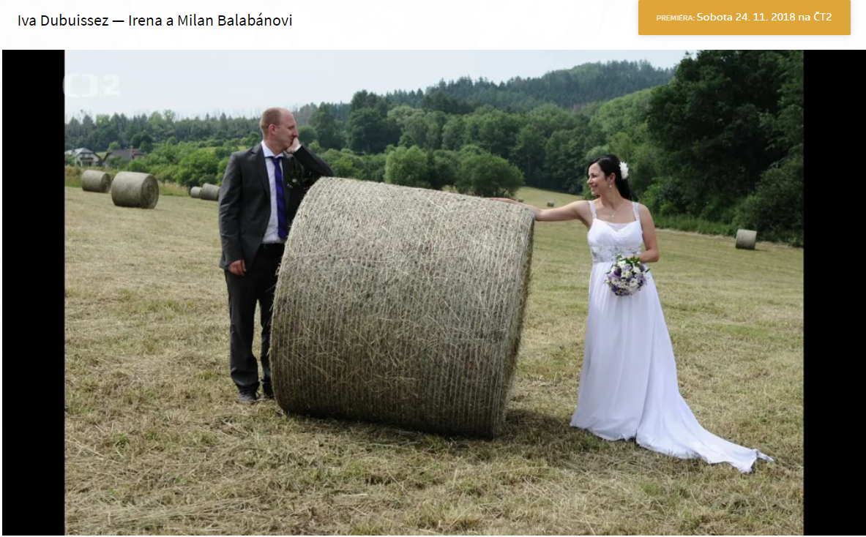
Bikulturalismus
označuje schopnost jedinců nebo skupin efektivně fungovat ve dvou kulturách současně. DomNwachukwu (2010, s. 64) považuje „schopnost lidského rodu efektivně fungovat na více než jedné platformě za vrozenou“. Uvádí, že některé ženy jsou např. přirozeně zároveň učitelkami, matkami, manželkami apod., nebo že „někteří lidé mají rádi šťouchané brambory s omáčkou a krocana k večeři, a také milují sushi“. To jsou dle něj lehce prokazatelné příklady, co znamená žít bikulturně.
Viz Irena a Milan https://www.ceskatelevize.cz/porady/1131721572-babylon/418236100152024/

Slide 63
Jaké je to v ČR s integrací… https://www.youtube.com/watch?v=PvimLhIwazo
Pozor, nezaměňujme tedy příslušníky národnostních menšin a cizí státní příslušníky, byť se mohou hlásit ke stejné národnosti.
https://www.youtube.com/watch?v=UDvPJ2iTv14
Anife Vyskočilová
https://www.youtube.com/watch?v=vqpXqAHElTo
Fugi Nguyen
Cizinci v ČR - Linh Nguyen – YouTube
https://www.youtube.com/watch?v=0zB2dF8oCmA
Lejla Abbasová

Slide 64

Ne všechny vietnamské děti přebraly po rodičích večerky
Do Thu Trang:
https://www.youtube.com/watch?v=G3Czhb2t0WU
Úkol: Zjistěte o paní Do Thu Trang dostupné informace, v čem neodpovídá stereotypům o Vietnamcích u nás?
Život vietnamské fotografky u nás. https://www.ceskatelevize.cz/ivysilani/1131721572-babylon/
Premiéra:
13. 3. 2021

Slide 65
Menšiny - jednotlivé etnické a národnostní menšiny v ČR
Menšiny a marginalizované skupiny
Moravští Chorvaté – zrazený národ — Česká televize (ceskatelevize.cz)

Slide 66
Globální civilizace
V rámci globalizace ve společnosti dochází k řadě proměn, které jsou způsobeny řadou procesů podporujících změnu kultury, proměnu národů, států a jejich obyvatel, které činí stále více na sobě vzájemně závislými a propojenými (Kottak, C. Ph. 2011, s. 42-43). Tak v procesu globalizace dochází stále více k nárůstu vzájemných vazeb a závislostí mezi státy, národy i lidmi. Kulturní difúze, migrace a kolonialismus vnesly do různých oblastí světa totožné kulturní znaky, symboly a ideje.

Slide 67
Rasa a dějiny
Rasismus je pak nutno brát v potaz jakožto sociální konstrukt.
Posuneme-li lidskou různorodost do středu našeho zájmu, pak můžeme nastolit takové společenské klima, v němž budou tolerováni ti, kteří se v naší společnosti liší od většiny, můžeme přispět k odstranění různých forem diskriminace a tím přispějeme k rozvoji společnosti do té míry, že již navždy přestane záležet na tom, jakého jsme původu, postavení, barvy pleti, zda-li jsme Chorvat nebo Srb, uděláme pro budoucnost našich dětí víc než dosud.

Slide 68
Shrnutí od George Sorose, zakladatele a předsedy nadace Open Society Foundations.
Vidíme markantní rozdíl mezi evropským odkazem poskytování ochrany obětem konfliktů v minulosti a zacházením s žadateli o azyl, kteří přijíždějí ke břehům Evropy dnes.
Můj vlastní příběh je příběhem o přežití nacistické okupace a útěku z komunistického Maďarska v roce 1947, kdy jsem byl přijat v Anglii. Dostal jsem příležitost začít nový život. Všichni se mnou zacházeli s respektem a vlídností, za což jsem vděčný.
Byl jsem jeden z milionů lidí v Evropě, kteří po druhé světové válce opustili svůj domov. V důsledku tehdejší humanitární krize Evropa přijala Úmluvu o právním postavení uprchlíků v roce 1951. Tato koncepce se na desetiletí stala morální a funkční základnou, a byla otestována brzy po přijetí, když po sovětské invazi v roce 1956 z Maďarska uprchlo více než 200 000 lidí. To samé se stalo o dvanáct let později, když sovětské jednotky napadly Československo v roce 1968. Během občanské války v Jugoslávii v 90. letech minulého století přišly o svůj domov téměř čtyři miliony lidí. V každém z těchto případů přišly na pomoc evropské státy.

Slide 69
Místo závěru… https://www.opensocietyfoundations.org/voices/why-europe-must-embrace-its-refugees/cs
Dnes se obětem prchajícím před občanskou válkou v Sýrii a brutálním státním útlakem v zemích jako Eritrea nedostává stejných ohledů.
Evropská unie byla vytvořena jako nástroj solidarity a spolupráce. Situace dnešních azylantů ukazuje, jak tyto hodnoty erodují. Neposkytnutím pomoci uprchlíkům tato politická unie, která pro mě vždy byla ztělesněním otevřené společnosti, selhává přímo před našima očima.
Chybějící společná evropská koncepce azylové a migrační politiky umožnila členským státům, aby se chovaly sobecky a nezodpovědně. Země v první linii, např. Řecko a Itálie, neposkytují odpovídající přijetí a vyřizování žádostí o azyl a jiné země, jako například Maďarsko, uzavírají své hranice a zabraňují vstupu potřebným.
Kvůli chaosu způsobenému nedostatkem koordinace vypadá příliv uprchlíků jako nezvladatelný problém. Ten vyvolal paniku a nasměroval veřejné mínění proti uprchlíkům - a to až do té míry, že skoro zapomínáme, že uprchlíci jsou v tomto konfliktu oběťmi. EU musí přijmout odpovědnost za politickou krizi způsobenou neexistencí společné strategie a vize.
Současná mozaika 28 samostatných azylových systémů nefunguje - vytváří nesourodé výsledky při určování, kdo splňuje podmínky pro azyl a kdo ne. Aby mohla Evropa na tuto krizi reagovat, potřebuje nestranný a komplexní plán. Je načase, aby EU znovu zaktivizovala svého šlechetného a kolektivního ducha, na jehož základě byla založena - a který odráží evropské hodnoty vyhlášené před více než půlstoletím.

Slide 70
UNHCR, Úřad vysokého komisaře OSN pro uprchlíky
https://www.unhcr.org/cz/12613-op-ed-vysokeho-komisare-70-vyroci-umluvy-o-uprchlicich-z-roku-1951.html
Přečtěte si prosím článek. (cca 5 min.)
Shrneme si:
Kdo je autorem článku? Proč byl článek napsán? O jakém výročí pojednává?
Úřad vysokého komisaře OSN pro uprchlíky (UNHCR) spustil kampaň s názvem "Sami jsme byli uprchlíci", uvedl to na svých českých internetových stránkách. V debatě okolo migrační krize chce skrze příběhy lidí utíkajících z Československa v období komunismu upozornit na skutečnost, že jakmile jsou lidé nuceni opustit domovy, aby zachránili své životy a své blízké, nemají na vybranou.
https://www.youtube.com/results?search_query=Sami+jsme+byli+uprchl%C3%ADci

Slide 71
Děkuji vám za pozornost

